Slide 1
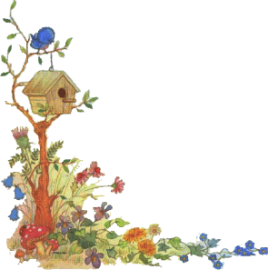
Chào mừng thầy cô giáo
về dự giờ lớp 1

Slide 2






TIẾT 2
HOẠT ĐỘNG GIÁO DỤC
THEO CHỦ ĐỀ

Slide 3
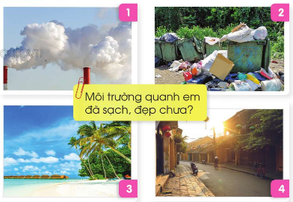
Hoạt động 1: Tìm hiểu môi trường quanh em
THỜI GIAN
3 : 00
2 : 59
2 : 58
2 : 57
2 : 56
2 : 55
2 : 54
2 : 53
2 : 52
2 : 51
2 : 50
2 : 49
2 : 48
2 : 47
2 : 46
2 : 45
2 : 44
2 : 43
2 : 42
2 : 41
2 : 40
2 : 39
2 : 38
2 : 37
2 : 36
2 : 35
2 : 34
2 : 43
2 : 32
2 : 31
2 : 30
2 : 29
2 : 28
2 : 27
2 : 26
2 : 25
2 : 24
2 : 23
2 : 22
2 : 21
2 : 20
2 : 19
2 : 18
2 : 17
2 : 16
2 : 15
2 : 14
2 : 13
2 : 12
2 : 11
2 : 10
2 : 09
2 : 08
2 : 07
2 : 06
2 : 05
2 : 04
2 : 03
2 : 02
2 : 01
2 : 00
1 : 59
1 : 58
1 : 57
1 : 56
1 : 55
1 : 54
1 : 53
1 : 52
1 : 51
1 : 50
1 : 49
1 : 48
1 : 47
1 : 46
1 : 45
1 : 44
1 : 43
1 : 42
1 : 41
1 : 40
1 : 39
1 : 38
1 : 37
1 : 36
1 : 35
1 : 34
1 : 33
1 : 32
1 : 31
1 : 30
1 : 29
1 : 28
1 : 27
1 : 26
1 : 25
1 : 24
1 : 23
1 : 22
1 : 21
1 : 20
1 : 19
1 : 18
1 : 17
1 : 16
1 : 15
1 : 14
1 : 13
1 : 12
1 : 11
1 : 10
1 : 09
1 : 08
1 : 07
1 : 06
1 : 05
1 : 04
1 : 03
1 : 02
1 : 01
1 : 00
0 : 59
0 : 58
0 : 57
0 : 56
0 : 55
0 : 54
0 : 53
0 : 52
0 : 51
0 : 50
0 : 49
0 : 48
0 : 47
0 : 46
0 : 45
0 : 44
0 : 43
0 : 42
0 : 41
0 : 40
0 : 39
0 : 38
0 : 37
0 : 36
0 : 35
0 : 34
0 : 43
0 : 32
0 : 31
0 : 30
0 : 29
0 : 28
0 : 27
0 : 26
0 : 25
0 : 24
0 : 23
0 : 22
0 : 21
0 : 20
0 : 19
0 : 18
0 : 17
0 : 16
0 : 15
0 : 14
0 : 13
0 : 12
0 : 11
0 : 10
0 : 09
0 : 08
0 : 07
0 : 06
0 : 05
0 : 04
0 : 03
0 : 02
0 : 01
0 : 00
HẾT GIỜ
Thảo luận nhóm 2:
Các em nhìn được những gì trong bức tranh?
Những hình ảnh trong tranh có giống với nơi em sinh sống không?
Em hãy đặt tên cho bức tranh?

Slide 4
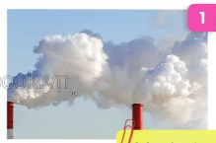
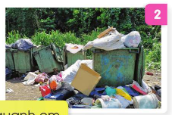

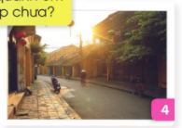

Slide 5
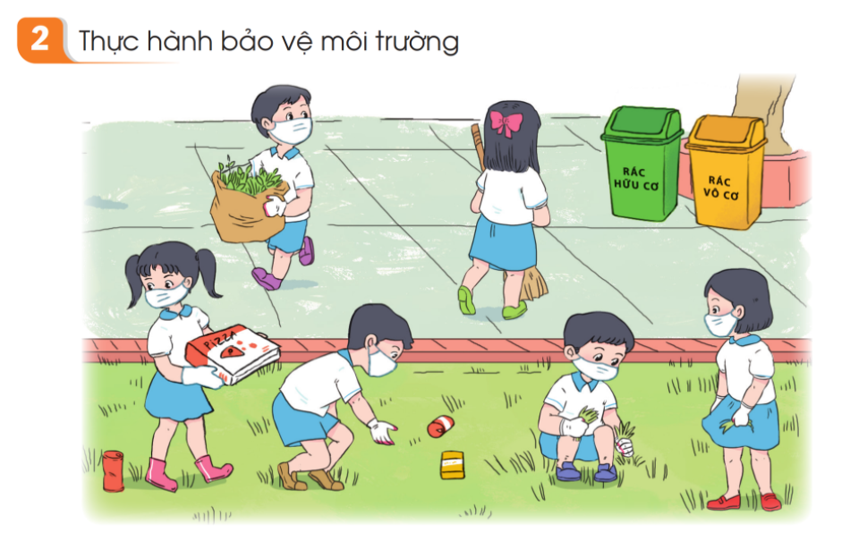
Hoạt động 2:Thực hành bảo vệ môi trường.

Slide 6

CHÂN THÀNH CẢM ƠN!

